Slide 1

Projet eau pure
PRADELS Alexys
BTS SNIR Saint Joseph La Salle
Session 2024

Slide 2
Sommaire : -Mise en contexte -Les membres du groupe -Présentation du système Eau Pure -Diagramme de cas d'utilisation -Planning des tâches à traiter -Les différentes technologies utilisées -Les tâches réalisées -Parties qu'il reste à traiter -Les tests -Conclusion

Slide 3
Mise en contexte : Le Service Biodiversité Eau et Paysage ( SBEP ), se charge d'évaluer la qualité de l’eau (éléments physico-chimiques présent dans l'eau) via des prélèvements. Les échantillons ainsi que les mesures sont faitent par la station

Slide 4
Les membres du groupe :
N° | Nom | Fonction technique | Sous-système
1 | Noël Hugo | Acquisition des mesures | Station
2 | Pradels Alexys | Transfert des mesures, hébergement des serveurs | Station , SBEP
3 | Renard Louen | Infrastructure réseau, communication des alertes | SBEP
4 | Forlot Nathan | Communication des analyses | SBEP

Slide 5
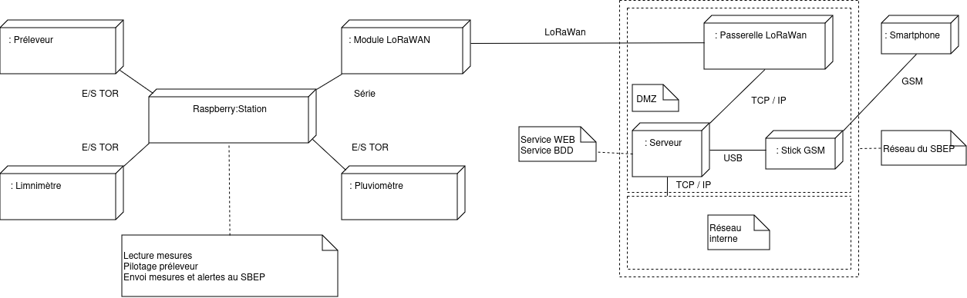
Présentation du système Eau Pure :

Slide 6
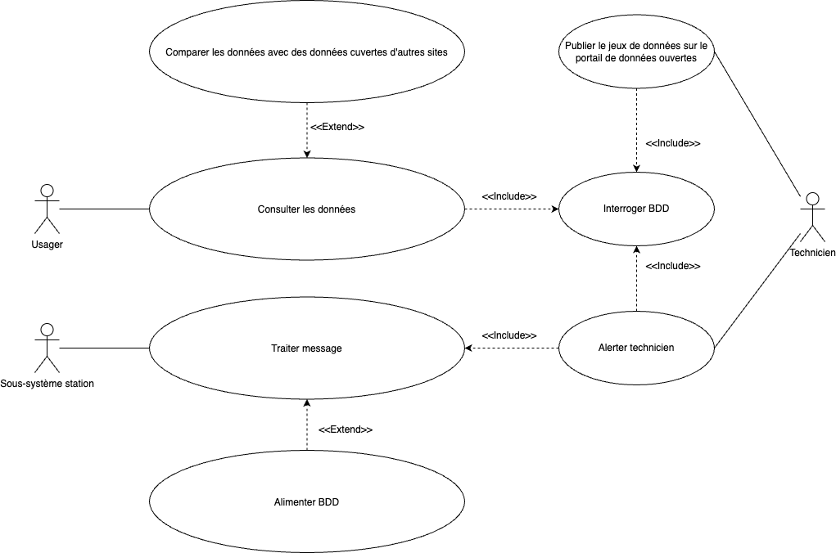
Diagramme de cas d'utilisation :

Slide 7
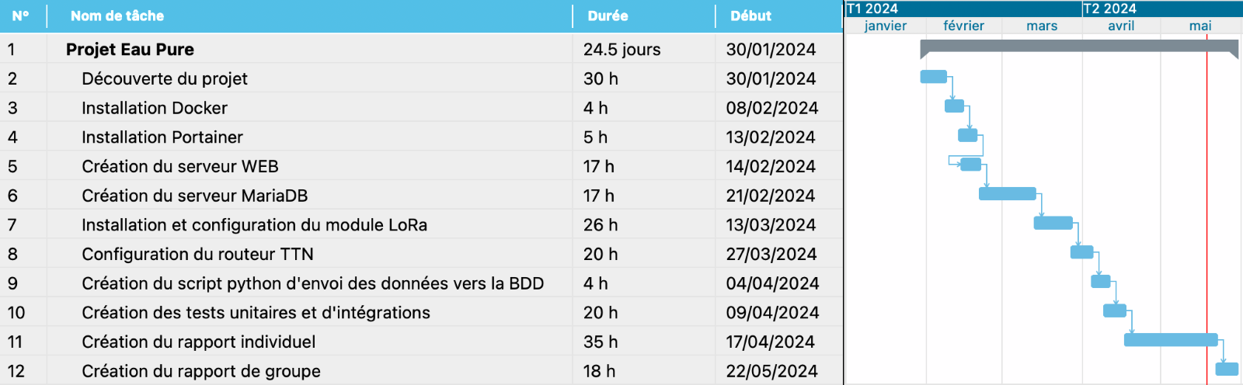
Planning des tâches à traiter :

Slide 8
Les différentes technologies utilisées :
-Docker
-MariaDB
-LoRaWAN
-Python
-PHP

Slide 9
Les tâches réalisées :
-Serveur WEB
-Serveur base de données
-Script de transfert de données

Slide 10
Pourquoi Docker à la place d'une machine virtuelle :
 | Avantage | Inconvénient
Docker | Rapide à mettre en place et à itérer | Virtualiser uniquement les couches logicielles
Machine virtuelle | Virtualise un ordinateur jusqu'aux couches matérielles | Chronophage à créer et itérer

Slide 11
Portainer :
Afin de pouvoir gérer de manière plus simple l'ensemble des conteneur nous utiliserons Portainer qui offre une interface web pour gérer et créer des conteneurs

Slide 12
Création d'un conteneur mariaDB via Portainer:
Afin de stocker les données produites par le sous-système station, nous utiliserons un conteneur MariaDB.
Ce conteneur peut supporter 200 000 connexions à la fois.

Slide 13
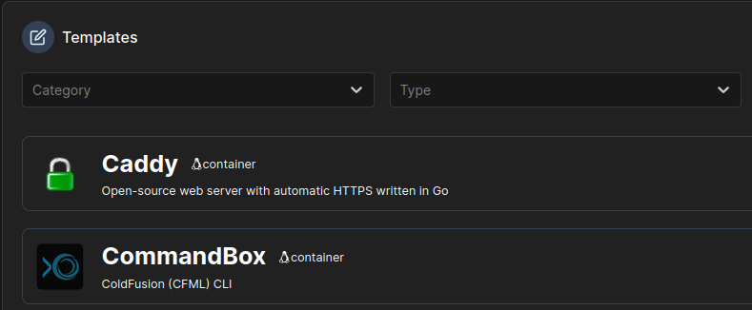

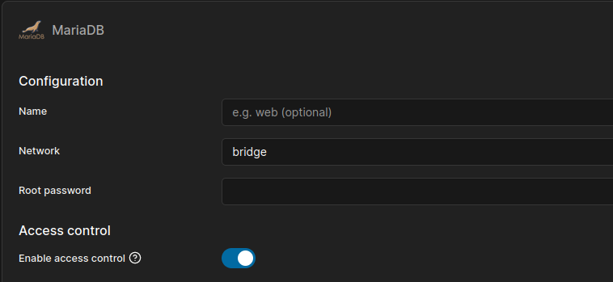
Onglet template
Configuration du conteneur

Slide 14
Les utilisateurs de la base de données et leurs autorisations :
Lecture : cet utilisateur peut utiliser la commande select dans la base eau_pure
Ecriture: cet utilisateur peut utiliser la commande insert dans la base eau_pure
Technicien : cet utilisateur peut utiliser la commande update et select dans la base eau_pure

Slide 15
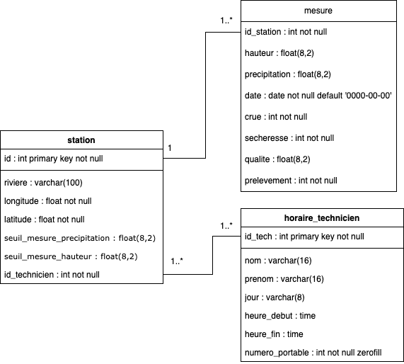
Schémat de la BDD:

Slide 16
Création du conteneur serveur WEB :
-Création d'un fichier 'Dockerfile'
-Création de l'image du serveur WEB (docker build)
-Création du conteneur docker avec une redirection de port sur le port 80
-Envoi du site WEB créé par Nathan FORLOT dans le conteneur

Slide 17
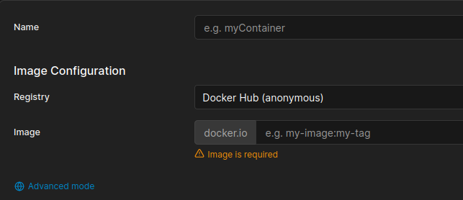
Création du conteneur via Portainer :​

Slide 18
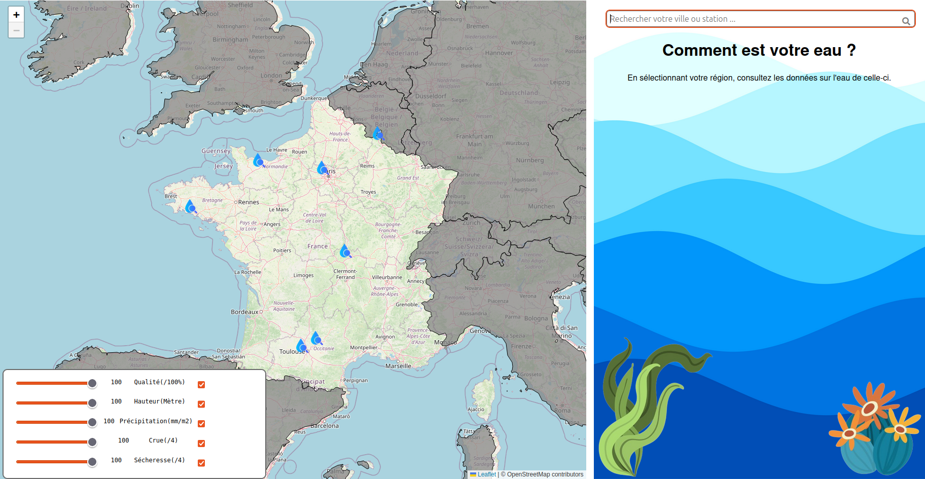
Visuel du site WEB :

Slide 19
Problème rencontré :
Absence d'interpréteur PHP sur le premier

Slide 20
Création du script python :
Bibliothèque utilisées :
-pandas
-mysql.connector
Le script :
-Récupération des informations
-Envoi des informations

Slide 21
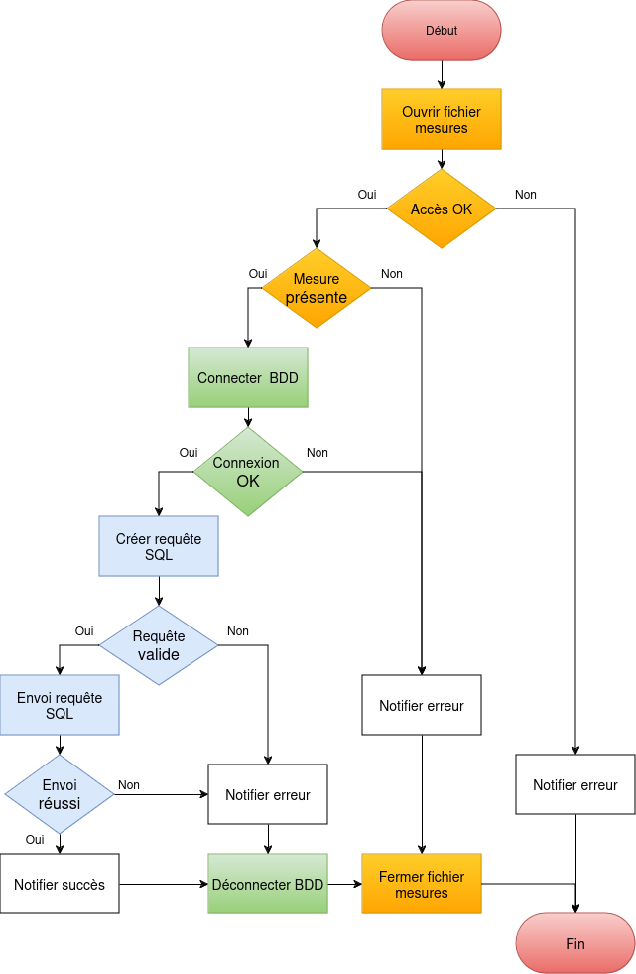
Logigramme du script :

Slide 22
Problème rencontré :
Lors
Il peut manquer la bibliothèque openpyxl.
La commande suivante permet d'installer la bibliothèque manquante :
pip install openpyxl

Slide 23
Parties qu'il reste à traiter :
-Configuration du routeur LoRaWAN
-Configuration de la passerelle LoRaWAN

Slide 24
Les tests:
-Vérification de l’accès à la base de données
–Vérification de la possibilité de joindre le site WEB
-Vérification du bon fonctionnement du script
Les commandes utilisables :
« nc -v -n IP Port »
« mysql –u utilisateur –p »
« python3 programme.py »

Slide 25
Conclusion

